Slide 1
Требования к уставу и локальным актам образовательных организаций в соответствии с Федеральным законом «Об образовании в Российской Федерации»
ДЕПАРТАМЕНТ ОБРАЗОВАНИЯ И НАУКИ БРЯНСКОЙ ОБЛАСТИ Отдел надзора и контроля за соблюдением законодательства в области образования

Slide 2
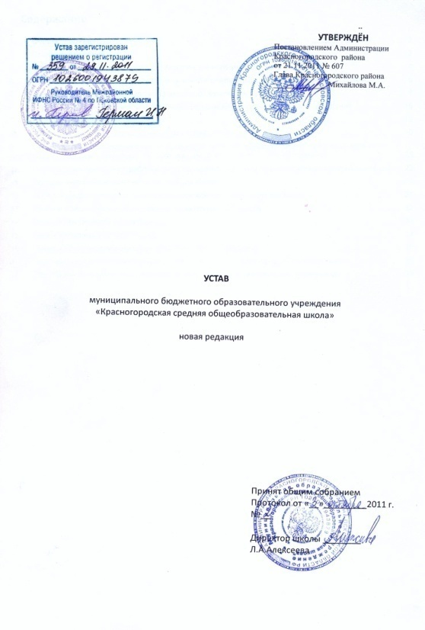
Устав-
основной организационно-правовой
и единственный учредительный документ бюджетных и казенных
образовательных организаций

Slide 3
Требования к содержанию устава образовательной организации ПРИ СОСТАВЛЕНИИ УСТАВА НЕОБХОДИМО:
выполнить требования
ГК РФ к учредительным документам
выполнить требования Федерального закона
«О некоммерческих организациях»
или
Федерального закона
«Об автономных учреждениях»
к учредительным документам
включить вопросы, установленные ст.25
и дополнительные нормы
Федерального закона
«Об образовании в РФ»

Slide 4
Требования к содержанию устава образовательной организации
Гражданский кодекс Российской Федерации
от 30 ноября 1994 года № 51-ФЗ
Статья 52
наименование юридического лица,
место его нахождения,
порядок управления деятельностью юридического лица,
предмет и цели деятельности юридического лица,
другие сведения, предусмотренные законом для юридических лиц соответствующего вида.

Slide 5
Требования к содержанию устава образовательной организации
Федеральный закон «О некоммерческих организациях»
от 12 января 1996 года № 7-ФЗ
Статья 14
наименование некоммерческой организации, содержащее указание на характер ее деятельности и организационно-правовую форму,
место нахождения некоммерческой организации,
порядок управления деятельностью,
предмет и цели деятельности,
сведения о филиалах и представительствах,
права и обязанности членов (в рассматриваемом случае – учредителя или учредителей),
источники формирования имущества некоммерческой организации,
порядок внесения изменений в учредительные документы некоммерческой организации,
порядок использования имущества в случае ликвидации некоммерческой организации.

Slide 6
Требования к содержанию устава образовательной организации
Федеральный закон «О некоммерческих организациях»
от 12 января 1996 года № 7-ФЗ
Статья 14
Устав бюджетного или казенного учреждения также должен содержать:
наименование учреждения,
указание на тип учреждения,
сведения о собственнике его имущества,
исчерпывающий перечень видов деятельности, которые бюджетное или казенное учреждение вправе осуществлять в соответствии с целями, для достижения которых оно создано,
указания о структуре, компетенции органов управления учреждения, порядке их формирования, сроках полномочий и порядке деятельности таких органов.

Slide 7
Требования к содержанию устава образовательной организации
Федеральный закон от 29 декабря 2012 г. № 273-ФЗ
«Об образовании в Российской Федерации»
Часть 2 статья 25
В уставе должна содержаться, наряду с предусмотренной законодательством РФ , следующая информация:
тип образовательной организации;
учредитель или учредители образовательной организации;
виды реализуемых образовательных программ с указанием уровня образования и ( или) направленности;
структура и компетенция органов управления образовательной организацией, порядок их формирования и сроки полномочий

Slide 8
Требования к содержанию устава образовательной организации
Дополнительные нормы, регулирующие содержание уставов образовательных организаций
1. Нормы, устанавливающие обязательные требования, которые дополняют требования статьи 25 Федерального закона « Об образовании в РФ» и относятся ко всем образовательным организациям
2. Нормы, устанавливающие обязательные требования, которые относятся к отдельным типам или разновидностям образовательных организаций
3. Нормы, определяющие области, которые могут быть урегулированы уставом

Slide 9
Требования к содержанию устава образовательной организации
Дополнительные нормы, регулирующие содержание уставов
закрепление норм о филиалах (при наличии) (ч.4 ст.27);
порядок принятия локальных актов (ч.1 ст.28, ч.1 ст.30);
установление прав, обязанностей, занимающих должности работников, осуществляющих вспомогательные функции ( ч.3 ст.52);
определение уставных целей деятельности ( ч.1 ст.101);
порядок направления при ликвидации образовательной организации ее имущества ( ч.3 ст.102);
1. Нормы, устанавливающие обязательные требования, которые дополняют требования статьи 25 Федерального закона « Об образовании в РФ» и относятся ко всем образовательным организациям

Slide 10
Требования к содержанию устава образовательной организации
Дополнительные нормы, регулирующие содержание уставов
порядок участия обучающихся в управлении образовательной организацией (п.17 ч.1 ст.34);
определение формы участия родителей в управлении организацией, осуществляющей образовательную деятельность (п.7 ч.3 ст.44);
порядок участия педагогических работников в управлении образовательной организацией, в том числе в коллегиальных органах управления (п.9 ч.3 ст.47);
установление порядка назначения (избрания) руководителя (ч.1 ст.51);
определение прав и обязанностей руководителя образовательной организации, его компетенции в области управления образовательной организацией (ч.6 ст.51)
1. Нормы, устанавливающие обязательные требования, которые дополняют требования статьи 25 Федерального закона «Об образовании в РФ» и относятся ко всем образовательным организациям

Slide 11
Требования к содержанию устава образовательной организации
Дополнительные нормы, регулирующие содержание уставов
установление специальных названий обучающихся, осваивающих дополнительные общеобразовательные программы в общеобразовательных организациях, имеющих целью подготовку несовершеннолетних граждан к военной или иной государственной службе (ч.2 ст.33);
установление порядка вхождения научных работников в состав коллегиальных органов управления образовательной организацией (п.1 ч.2 ст.50);
определение особенностей избрания, назначения на должность и статуса руководителя частной образовательной организации (ч.10 ст.51);
порядок избрания президента образовательной организации высшего образования и его полномочия (ч.13 ст.51).
2. Нормы, устанавливающие обязательные требования, которые относятся к отдельным типам и ли разновидностям образовательных организаций

Slide 12
Требования к содержанию устава образовательной организации
Дополнительные нормы, регулирующие содержание уставов
возможность формирования коллегиальных органов, не относящихся к числу обязательных (ч.4 ст.26);
право образовательной организации на ведение научной и (или) творческой деятельности (ч.4 ст.28);
установление иной (не образовательной) деятельности, которую образовательная организация вправе осуществлять (ч.1 ст.102).
3. Нормы, определяющие области, которые могут быть урегулированы уставом

Slide 13
Требования к содержанию устава образовательной организации
Было
Стало
Закон РФ от 10 июля 1992 г. № 3266-1 «Об образовании»
Федеральный закон от 29 декабря 2012 г. № 273-ФЗ «Об образовании в Российской Федерации»
Ст.13 требовала включения в устав различных сведений, включая информацию об организации образовательного процесса, работниках, обучающихся и т.п.
Ст.25 Сокращение требований

Slide 14
Структура устава образовательной организации
1. Общие положения
2. Предмет, цели и виды основной и иной приносящей доход деятельности
3. Образовательная деятельность
6.Порядок изменения устава
4. Управление образовательной организацией
5. Имущество и финансовое обеспечение образовательной организации

Slide 15
Структура устава образовательной организации 1. Общие положения
- наименование образовательной организации, содержащее указание на характер деятельности, собственника имущества и организационно-правовую форму (для казенных и бюджетных учреждений);
- тип образовательной организации;
-учредитель(учредители)
- сведения о филиалах и представительствах (при их наличии)
- сведения о собственнике имущества (для казенных и бюджетных учреждений)
- место нахождения образовательной организации

Slide 16
Структура устава образовательной организации 1. Общие положения
- наименование образовательной организации, содержащее указание на характер деятельности, собственника имущества и организационно-правовую форму (для казенных и бюджетных учреждений)
наименование образовательной организации должно содержать указание на её организационно-правовую форму и тип образовательной организации.
часть 5
статья 23
ФЗ № 273
одной из организационно-правовых форм некоммерческих организаций является, в том числе, учреждение.
часть 3 статья 50
Гражданский кодекс РФ

Slide 17
Структура устава образовательной организации 1. Общие положения
- наименование образовательной организации, содержащее указание на характер деятельности, собственника имущества и организационно-правовую форму (для казенных и бюджетных учреждений)
ПРИМЕР:
Муниципальное бюджетное общеобразовательное учреждение
г. Н-ска «Лицей «Школа знаний»
«муниципальное г. Н-ска» - указание на учредителя (собственника имущества) учреждения;
«учреждение» - указание на организационно-правовую форму; «бюджетное» - указание на тип государственного (муниципального) учреждения;
«общеобразовательное» - указание на тип образовательной организации;
«Лицей «Школа знаний» - наименование, указывающее на особенности осуществляемой образовательной деятельности.

Slide 18
Структура устава образовательной организации 1. Общие положения
- тип образовательной организации; тип государственного(муниципального) учреждения
- учредитель(учредители);
«учредителем бюджетного или казенного учреждения является … муниципальное образование - в отношении муниципального бюджетного или казенного учреждения». | часть 2 статья 15 ФЗ №7 «О некоммерческих организациях»
«муниципальной образовательной организацией является образовательная организация, созданная муниципальным образованием (муниципальным районом или городским округом)» | часть 6 статья 22 ФЗ № 273
- сведения о филиалах и представительствах (при их наличии);
- место нахождения образовательной организации.

Slide 19
Структура устава образовательной организации 2. Предмет, цели и виды основной и иной и приносящей доход деятельности
необходимо указать:
предмет и цели деятельности;
исчерпывающий перечень видов деятельности, которые образовательная организация вправе осуществлять в соответствии с целями, для которых она создана

Slide 20
Структура устава образовательной организации 3. Образовательная деятельность
необходимо указать:
виды реализуемых образовательных программ с указанием уровня образования и (или) направленности.

Slide 21
Структура устава образовательной организации 4. Управление образовательной организацией
необходимо указать:
порядок управления деятельностью образовательной организации;
структуру и компетенцию органов управления образовательной организации, порядок их формирования, сроки полномочий и порядок деятельности.

Slide 22
Структура устава образовательной организации 5. Имущество и финансовое обеспечение образовательной организации
необходимо указать:
источники формирования имущества;
порядок использования имущества в случае ликвидации образовательной организации.

Slide 23
Структура устава образовательной организации
6. Порядок изменения устава.
Было
Ст.32 Закона РФ от 10.07.1992 № 3266-1 Разработка и принятие устава осуществляется коллективом образовательного учреждения
Стало
Ст. 25 ФЗ № 273
Ст. 52 ГК РФ Устав утверждается его учредителем
Образовательная организация действует на основании устава, утвержденного в порядке, установленном законодательством РФ

Slide 24
Ознакомление с уставом
Федеральный закон от 29 декабря 2012 г. № 273-ФЗ
«Об образовании в Российской Федерации».
часть 3 статья 25
В образовательной организации должны быть созданы условия для ознакомления всех работников, обучающихся, родителей( законных представителей) с ее уставом
часть 2 статья 55
Организация, осуществляющая образовательную деятельность, обязана ознакомить поступающего и (или) его родителей (законных представителей) со своим уставом, с лицензией на осуществление образовательной деятельности, со свидетельством о государственной аккредитации, с образовательными программами и другими документами, регламентирующими организацию и осуществление образовательной деятельности, права и обязанности обучающихся

Slide 25
Локальные акты
образовательной организации

Slide 26
Локальный акт – основанный на нормах законодательства правовой документ (акт), принятый в установленном порядке компетентным органом управления организации, и регулирующий внутриорганизационные отношения
Признаки локального акта:
официальный правовой документ образовательной организации;
содержит необходимые реквизиты;
основан на законодательстве в широком смысле слова;
принимается компетентным (уполномоченным) органом управления;
внутренний документ, действующий только в пределах организации.
.

Slide 27
Индивидуальный локальный акт
постановление
приказ
Локальный нормативный акт
положение
инструкция
решение
правила

Slide 28
Примерный перечень локальных нормативных актов образовательной организации
Локальные нормативные акты, регламентирующие:
- управление образовательной организацией,
организационные аспекты деятельности образовательной организации,
особенности организации образовательного процесса,
оценку и учет достижений обучающихся,
условия реализации образовательных программ,
права, обязанности, меры социальной поддержки обучающихся образовательной организации,
права, обязанности и ответственность работников образовательной организации,
образовательные отношения,
открытость и доступность информации о деятельности образовательной организации и др.

Slide 29
Постановление Правительства РФ от 10 июля 2013 г. № 582 «Об утверждении Правил размещения на официальном сайте образовательной организации в информационно-телекоммуникационной сети «Интернет» и обновления информации об образовательной организации»
Часть 2 статья 30 ФЗ «Об образовании в Российской Федерации»
правила внутреннего распорядка обучающихся,
правила внутреннего трудового распорядка
коллективный договор,
правила приема обучающихся,
режим занятий, формы,
периодичность и порядок текущего контроля успеваемости и промежуточной аттестации,
порядок и основания перевода, отчисления и восстановления обучающихся,
порядок оформления возникновения, приостановления и прекращения отношений между образовательной организацией и обучающимися и (или) родителями (законными представителями) несовершеннолетних обучающихся.

Slide 30
Спасибо за внимание!
отдел надзора и контроля
за соблюдением законодательства в области образования
департамента образования и науки Брянской области
8 (4832) 64-75-18
8 (4832) 66-69-53

